Slide 1
Cholesky分解复数域补充
王乐平
2023.11.07

Slide 2
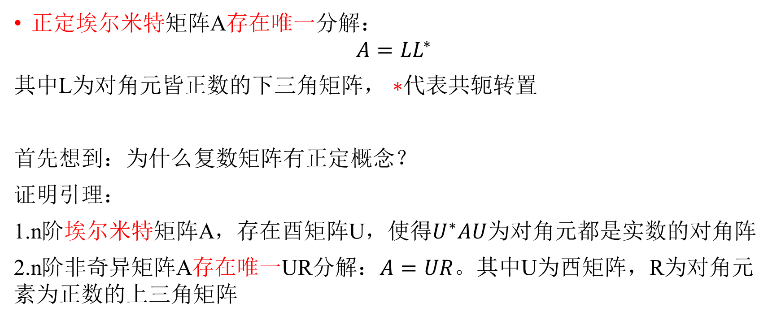
Cholesky factorization（复数域）
正定埃尔米特矩阵A存在唯一分解：
$$A=LL^{∗}$$
其中L为对角元皆正数的下三角矩阵， $∗$代表共轭转置
首先想到：为什么复数矩阵有正定概念？
证明引理：
1.n阶埃尔米特矩阵A，存在酉矩阵U，使得$U^{∗}AU$为对角元都是实数的对角阵
2.n阶非奇异矩阵A存在唯一UR分解：$A=UR$。其中U为酉矩阵，R为对角元素为正数的上三角矩阵

Slide 3

为什么复数矩阵有正定概念？
埃尔米特矩阵满足性质：
$$A=A^{∗}$$
对复数域向量：
$$v∈ℂ^{n}$$
定义二次型：
$$v^{∗}Av$$
由于：
$$v^{∗}Av=v^{∗}A^{∗}v={\left(v^{∗}Av\right)}^{∗}$$
即一个标量等于自身的共轭，可知该标量为实数。
所以满足正定概念，即对任意非零向量$v∈ℂ^{n}$，$v^{∗}Av>0$

Slide 4

证明：
设A为正定埃尔米特矩阵
由引理1：n阶埃尔米特矩阵A，存在酉矩阵U使得$U^{∗}AU$为实对角阵$Λ$
$$Λ=U^{∗}AU=U^{−1}AU$$
设x，y为n维向量，其中$x=Uy$
则$x^{∗}Ax={\left(Uy\right)}^{∗}A\left(Uy\right)=y^{∗}\left(U^{∗}AU\right)y=y^{∗}Λy$
对于$∀y≠0$，必有$x≠0$，由于A正定，则$y^{∗}Λy=x^{∗}Ax>0，$固$Λ$对角元素全为正数，设
$$Λ=\left[\begin{matrix}d_{1} & ⋯ & 0 \\ ⋮ & ⋱ & ⋮ \\ 0 & ⋯ & d_{n}\end{matrix}\right]$$
则$Λ=λλ^{∗}$，其中
$$λ=\left[\begin{matrix}\sqrt{d_{1}} & ⋯ & 0 \\ ⋮ & ⋱ & ⋮ \\ 0 & ⋯ & \sqrt{d_{n}}\end{matrix}\right]$$
则$A=UΛU^{∗}=Uλλ^{∗}U^{∗}=\left(Uλ\right){\left(Uλ\right)}^{∗}=CC^{∗}$
显然$C$非奇异

Slide 5
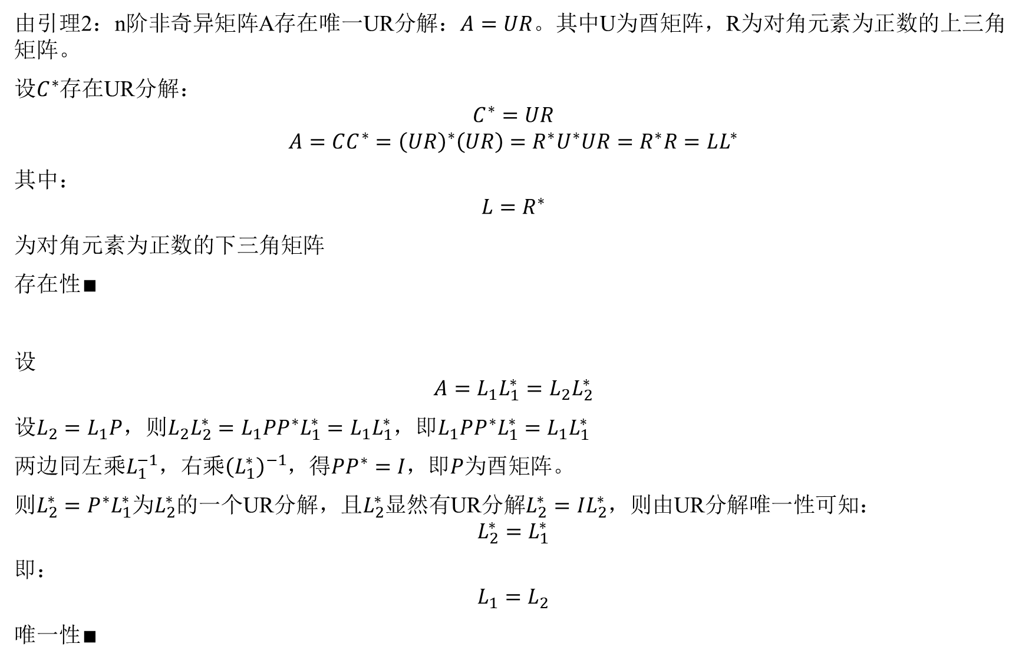
由引理2：n阶非奇异矩阵A存在唯一UR分解：$A=UR$。其中U为酉矩阵，R为对角元素为正数的上三角矩阵。
设$C^{∗}$存在UR分解：
$$C^{∗}=UR$$
$$A=CC^{∗}={\left(UR\right)}^{∗}\left(UR\right)=R^{∗}U^{∗}UR=R^{∗}R=LL^{∗}$$
其中：
$$L=R^{∗}$$
为对角元素为正数的下三角矩阵
存在性$∎$
设
$$A=L_{1}L_{1}^{∗}=L_{2}L_{2}^{∗}$$
设$L_{2}=L_{1}P$，则$L_{2}L_{2}^{∗}=L_{1}PP^{∗}L_{1}^{∗}=L_{1}L_{1}^{∗}$，即$L_{1}PP^{∗}L_{1}^{∗}=L_{1}L_{1}^{∗}$
两边同左乘$L_{1}^{−1}$，右乘${\left(L_{1}^{∗}\right)}^{−1}$，得$PP^{∗}=I$，即$P$为酉矩阵。
则$L_{2}^{∗}=P^{∗}L_{1}^{∗}$为$L_{2}^{∗}$的一个UR分解，且$L_{2}^{∗}$显然有UR分解$L_{2}^{∗}=IL_{2}^{∗}$，则由UR分解唯一性可知：
$$L_{2}^{∗}=L_{1}^{∗}$$
即：
$$L_{1}=L_{2}$$
唯一性$∎$

Slide 6
与之对应
LDLT应该也是能在复数域进行分解的

